Slide 1
Kata Containers 嵌套虚拟化性能基准测试 v2
Amazon EKS 1.34 | 2026-04-03 ~ 2026-04-07
L0 物理机 → L1 EC2 (m8i.4xlarge) → L2 Kata microVM → L3 容器

Slide 2
测试概览
7 项基准测试总览
测试 | 目标 | 关键发现
Test 1: 空闲启动 | 空闲集群 Pod 启动时间 | kata-qemu 70.5s, kata-clh 72.0s, runc 51.8s
Test 2: 饱和启动 | 节点已饱和时启动时间 | kata 开销增大至 85-90s, runc 几乎不变
Test 3: 满载启动 | 集群满载时多节点启动 | kata-clh 在满载下劣化最严重 (92.3s)
Test 4: 稳态资源 | 运行时稳态 CPU/内存/网关 | 三者稳态资源消耗接近, 网关均正常
Test 5: 超卖稳定性 | 200% 超卖 2 小时稳定性 | 16/16 kata-qemu pods 存活, 0 OOM
Test 6: 运行时开销 | CPU/内存/网络/磁盘开销 | 网络吞吐下降 50-74%, 延迟增加 13x
Test 7: 内存画像 | VM 真实内存占用分析 | kata-qemu 每 Pod ~204 MiB, kubectl 不可见

Slide 3
测试环境
▎ 嵌套虚拟化架构
L0 物理机 (Intel Bare Metal)
└─ L1 EC2 实例 (m8i.4xlarge, 16 vCPU, 64 GiB)
└─ L2 Kata microVM (QEMU / Cloud Hypervisor)
└─ L3 容器 (应用负载)
▎ 集群配置
• Amazon EKS 1.34
• Kata Operator v0.22.2
• 14 节点 (m8i.4xlarge)
▎ 运行时对比
• runc — 标准容器运行时 (基线)
• kata-qemu — QEMU 虚拟机隔离
• kata-clh — Cloud Hypervisor 虚拟机隔离

Slide 4
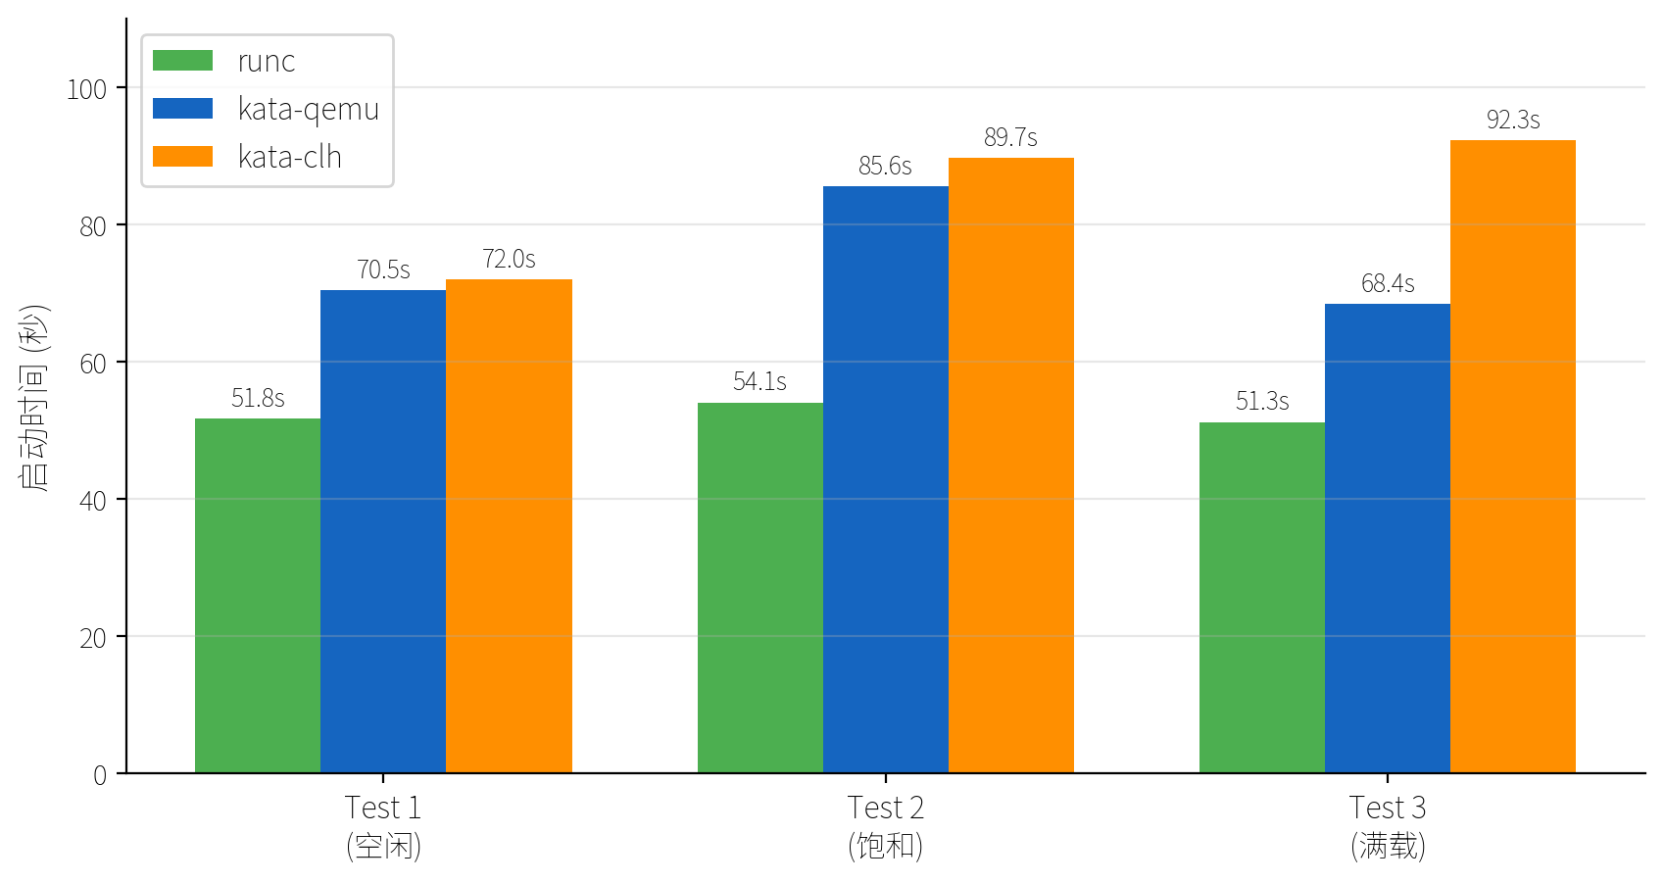
Test 1-3: Pod 启动时间对比
空闲 / 饱和 / 满载场景

Slide 5
Test 4: 稳态资源对比
运行 Istio Bookinfo 应用
运行时 | 启动时间 | CPU (idle) | Memory (idle) | Gateway
runc | 47.51s | 1m | 408 MiB | 200 OK ✓
kata-qemu | 69.24s | 2m | 411 MiB | 200 OK ✓
kata-clh | 66.20s | 1m | 401 MiB | 200 OK ✓
发现: 稳态下三种运行时的 CPU 和内存消耗差异极小。 kata-qemu 启动最慢 (+45.7%), kata-clh 略快 (+39.3%), 但稳态资源几乎一致。

Slide 6
Test 5: 超卖稳定性测试
200% CPU 超卖 × 2 小时
16
8 vCPU
200%
2 小时
kata-qemu Pods
节点规格
CPU 超卖比
持续时间
✓ 16/16 Pods 全部存活
✓ 0 次 OOM Kill
✓ 稳态 CPU 使用率 ≈ 4%
✓ 所有 Pod 功能正常响应
结论: kata-qemu 在 200% 超卖条件下表现出色, 可安全用于超卖场景。

Slide 7
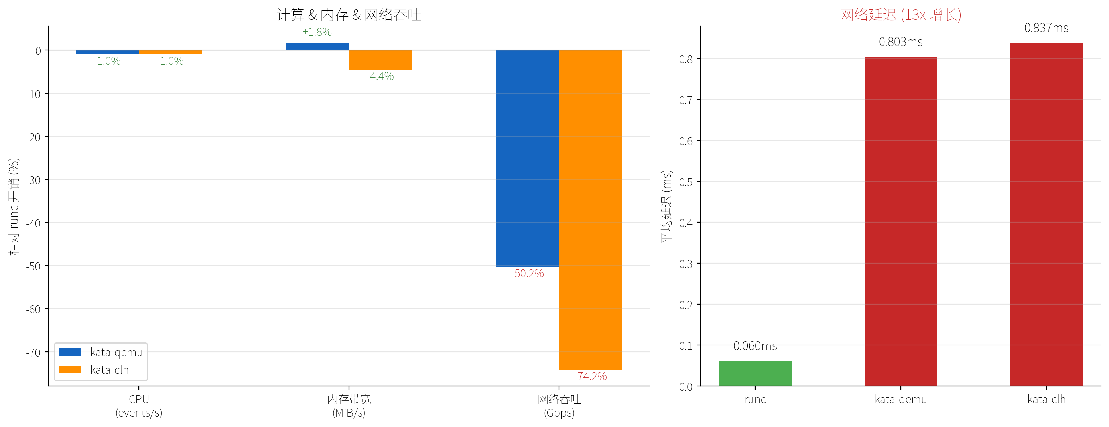
Test 6: 运行时开销 — 核心发现
颜色编码: 绿色 <5% | 黄色 5-20% | 红色 >20%

Slide 8
Test 6: 详细性能数据
维度 | 指标 | runc (基线) | kata-qemu | kata-clh | qemu 开销 | clh 开销
CPU | events/s | 5,160.6 | 5,109.9 | 5,109.4 | -1.0% | -1.0%
内存带宽 | MiB/s | 59,430.6 | 60,492.2 | 56,792.3 | +1.8% | -4.4%
网络吞吐 | Gbps | 64.13 | 31.91 | 16.56 | -50.2% | -74.2%
网络延迟 | ms | 0.060 | 0.803 | 0.837 | +1238% | +1295%
磁盘随机IO | read IOPS | 1,543 | 23,562 | 14,656 | +1427% | +850%
磁盘顺序写 | MB/s | 127.7 | 2,210.0 | 2,093.6 | +1631% | +1539%
综合压力CPU | bogo ops/s | 4,660.0 | 5,827.0 | 4,448.2 | +25.0% | -4.5%
综合压力VM | bogo ops/s | 37,303.5 | 44,077.5 | 39,385.6 | +18.2% | +5.6%
注: 磁盘 IO 数据差异主要因为 Kata VM 使用 virtio-blk 绕过了 host 文件系统缓存层, 并非真实性能提升。网络开销是最显著的瓶颈。

Slide 9
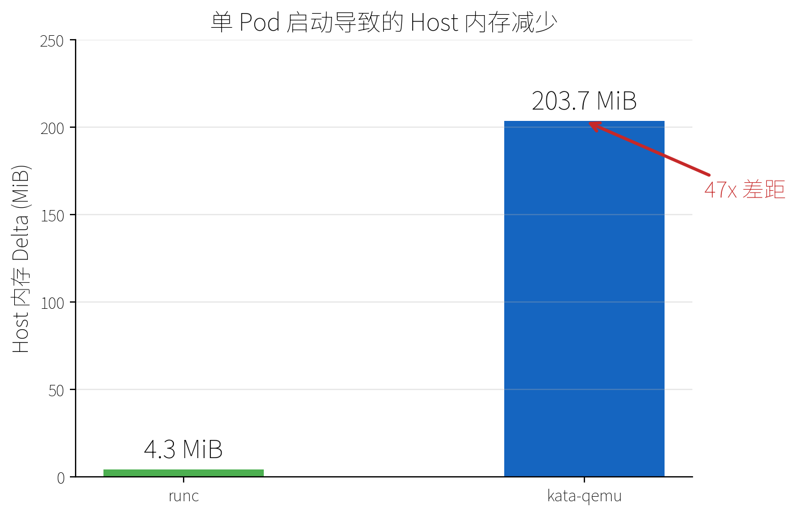
Test 7A: 单 Pod 内存占用 Delta
每个 Pod 在 Host 上消耗的实际内存
关键发现: • runc: 仅 4.3 MiB • kata-qemu: 203.7 MiB • 差距: 47 倍 每个 Kata Pod 需要 额外 ~200 MiB 用于 VM 运行时开销

Slide 10
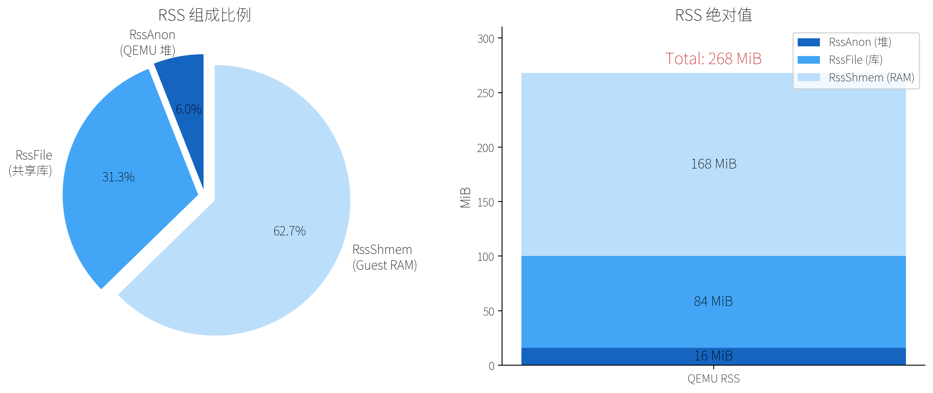
Test 7B: QEMU 进程 RSS 分解
单个 QEMU 进程的内存组成

Slide 11
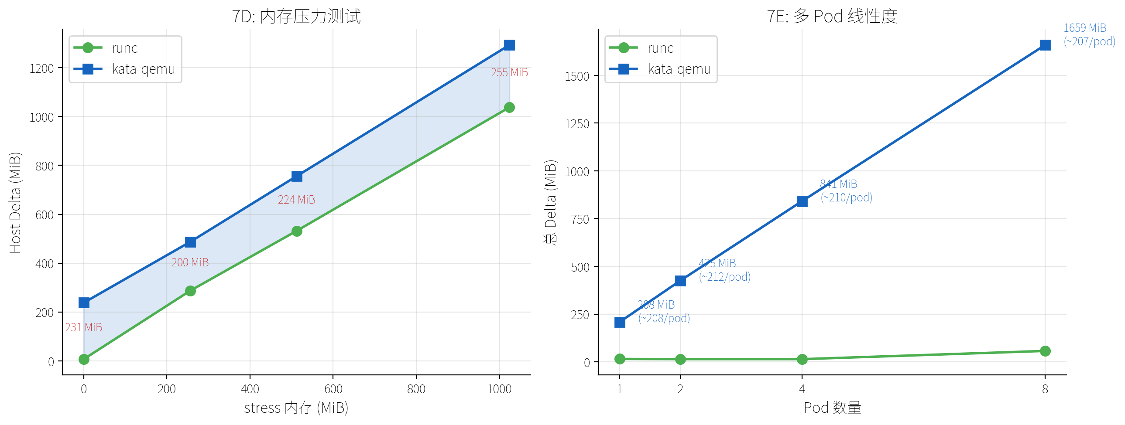
Test 7D & 7E: 内存压力与线性度

Slide 12
Test 7C: kubectl 监控盲区
⚠ 关键安全发现
kata-qemu cgroup memory = 0 bytes
kubectl top 完全看不到 ~269 MiB/pod 的 VM 开销
运行时 | cgroup memory | 实际 Host Delta | kubectl 可见?
runc | 491,520 bytes (0.47 MiB) | ~4.3 MiB | ✓ 是
kata-qemu | 0 bytes | ~204 MiB + 268 MiB QEMU RSS | ✗ 否
⚡ 建议: 必须部署 Host 级监控 (node_exporter + /proc/meminfo) 不能仅依赖 kubectl top / metrics-server 进行容量管理

Slide 13
kata-qemu vs kata-clh 全面对比
维度 | kata-qemu | kata-clh | 推荐
启动 (空闲) | 70.45s | 72.04s | qemu ≈ clh
启动 (饱和) | 85.57s | 89.74s | → kata-qemu
启动 (满载) | 68.43s | 92.28s | → kata-qemu
稳态 CPU | 2m | 1m | → kata-clh
稳态内存 | 411 MiB | 401 MiB | → kata-clh
CPU 性能 | -1.0% | -1.0% | 持平
内存带宽 | +1.8% | -4.4% | → kata-qemu
网络吞吐 | -50.2% | -74.2% | → kata-qemu
网络延迟 | 0.80ms (13x) | 0.84ms (14x) | → kata-qemu
磁盘随机IO | +1427% | +850% | 均优于 runc*
超卖稳定性 | ✓ 验证通过 | 未测试 | → kata-qemu
生态成熟度 | 高 (QEMU) | 中 (新) | → kata-qemu
* 磁盘数据因 virtio-blk 绕过 host FS 缓存, 不代表真实存储性能提升

Slide 14
综合结论
嵌套虚拟化开销总览
维度 | 开销 | 评级 | 生产影响
CPU 计算 | < 1% | ✅ 优秀 | 可忽略, 无需额外规划
内存带宽 | < 5% | ✅ 优秀 | 可忽略
内存占用 | ~204 MiB/pod | ⚠️ 注意 | 需额外容量规划, 8 pods ≈ 1.6 GiB
网络吞吐 | -50% ~ -74% | ❌ 显著 | 高吞吐场景需评估, 考虑 SR-IOV
网络延迟 | 13x (0.06→0.80ms) | ⚠️ 注意 | 延迟敏感应用需测试
启动时间 | +36% ~ +80% | ⚠️ 注意 | HPA 弹性场景需预热
超卖 | 200% 验证通过 | ✅ 优秀 | 可安全超卖
可观测性 | kubectl 盲区 | ❌ 关键 | 必须 Host 级监控
总体评价: Kata Containers 在嵌套虚拟化下 CPU/内存性能开销极小, 主要瓶颈在网络和可观测性。推荐 kata-qemu 作为生产运行时。

Slide 15
生产部署建议
📐 容量规划
• 公式: 节点可用内存 = Total - System - (N_kata × 270 MiB) - Buffer
• 示例: 64 GiB 节点, 系统预留 4 GiB, 20 Kata pods:
• 可用 = 64 - 4 - (20 × 0.27) - 4 ≈ 50.6 GiB
📊 监控方案
• 必须: node_exporter + /proc/meminfo (Host 级)
• 补充: 自定义 metrics 采集 QEMU RSS
• 告警: 基于 Host MemAvailable 而非 cgroup
🚀 启动优化
• DAX/文件共享: 减少 Guest 内存占用
• VM 模板/快照: 缩短冷启动时间
• Pod 预热池: HPA 场景提前拉起 standby pods
⚖️ 超卖策略
• CPU 超卖 200% 验证安全
• 内存不建议超卖 (VM 固定开销)
• 混合部署: 非敏感负载用 Kata, 网络密集型用 runc
🔒 注意事项
• 网络密集型应用需评估吞吐下降影响
• 延迟敏感服务建议独立测试
• 磁盘性能数据需结合实际存储后端验证

